Slide 1


Processamento de Imagens
Formação de imagens, parâmetros técnicos de qualidade
Professora Luciana Storki

Slide 2

FORMAÇÃO DA IMAGEM
A última etapa de um exame radiológico é a obtenção de uma imagem radiográfica registrada sobre um detector de radiação a partir da interação da radiação com o corpo do paciente. Os raios X são uma forma de radiação ionizante, possuindo energia suficiente para penetrar no tecido humano.
As regiões do corpo que são mais densas atenuam mais o feixe de raios X do que as regiões menos densas. Por exemplo, o osso absorve mais raios X do que o tecido mole. Dessa maneira, áreas no detector referentes a regiões menos densas, como no caso dos pulmões que contêm principalmente ar, são mais expostas à radiação. Por outro lado, áreas referentes a mais densas, como no caso dos ossos, são menos expostas à radiação.

Slide 3

Processo detalhado:
1. Produção de elétrons:
Um filamento, semelhante a uma lâmpada, é aquecido por uma corrente elétrica, emitindo elétrons através do efeito termiônico.
2. Aceleração dos elétrons:
Uma alta voltagem é aplicada, acelerando esses elétrons em direção ao alvo.
3. Colisão com o alvo:
Os elétrons acelerados colidem com o alvo metálico.
4. Emissão de raios X:
Durante a colisão, os elétrons interagem com os átomos do alvo, perdendo energia cinética e emitindo essa energia na forma de raios X.

Slide 4
Tipos de raios X produzidos:
Radiação de freamento (Bremsstrahlung):
Resulta da desaceleração dos elétrons ao interagirem com os átomos do alvo.
Radiação característica:
Resulta de transições eletrônicas dentro dos átomos do alvo, após a colisão.

Slide 5
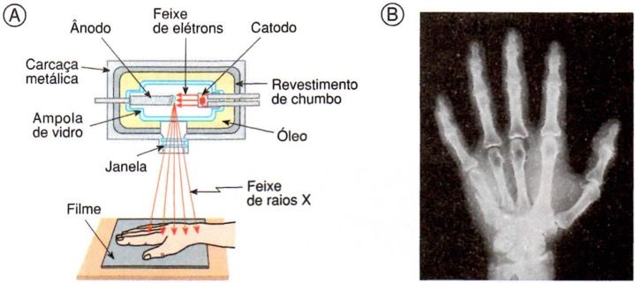

Slide 6
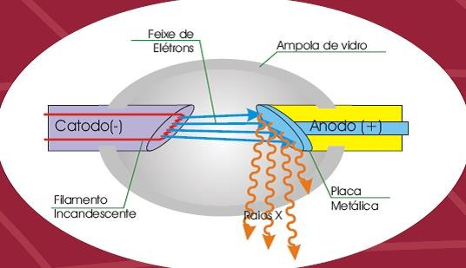
Formação dos Raios-X

Slide 7
Conhecimento do Equipamento:
O equipamento de raio-X é um dos mais importantes e mais frequentemente usado quando o assunto é diagnóstico por imagem principalmente quando se trata de traumatologia e pronto atendimento. Isso porque o dispositivo foi o precursor de todas as demais tecnologias nessa área, como os aparelhos de tomografia, mamografia e ressonância magnética e afins.
O equipamento de raio-X utilizado na aquisição de radiografias, que são como fotografias da parte interna do corpo.
Por meio dessas imagens, é possível observar estruturas anatômicas, como ossos, órgãos e vasos sanguíneos, sem precisar de cirurgia. Por ser barato e não invasivo, nem causar dor, o exame é um dos mais solicitados por médicos em todo o mundo. Assim, o aparelho de raio-X tem ajudado os profissionais de saúde há décadas, facilitando diagnósticos de patologias localizadas em diversas partes do organismo.

Slide 8
Componentes
Tubo de raios X (gerador de raios X): É a parte do sistema que produz os raios X. Consiste em um ânodo e um cátodo, onde elétrons são acelerados e colidem com o ânodo, gerando radiação X.
Gerador de alta voltagem: Fornecer a energia elétrica necessária para alimentar o tubo de raios X. Geralmente, opera em altas voltagens para produzir raios X de alta energia.
Colimador: É um dispositivo que limita o feixe de radiação X para a área de interesse, reduzindo a exposição desnecessária a outras partes do corpo.
Filtro de raios X: Usado para filtrar diferentes energias de raios X, removendo radiação desnecessária e otimizando a qualidade da imagem. (CAMADA SEMIREDUTORA)
Bucky (dispositivo de grade): Utilizado para melhorar a qualidade da imagem, reduzindo o espalhamento de radiação que atinge o detector.
Detector de raios X: Chassi ou placa registra a radiação que atravessa o paciente e converte-a em um sinal elétrico.
Mesa e suporte: Onde o paciente é posicionado para realizar exames em diferentes partes do corpo.
Estativa: Local onde se faz um tipo de suporte com utilização de um Bucky utilizado em imagens onde o paciente fique ortostático.
Console de controle: Painel de controle onde o técnico manipula as configurações do aparelho, como tempo de exposição, intensidade do feixe, etc.
Sistema de processamento de imagem: Inclui computadores e software dedicados para processar e exibir as imagens capturadas pelos detectores de raios X.
Fonte de alimentação: Fornece energia elétrica para todos os componentes do sistema.
Equipamento de proteção radiológica: Inclui aventais de chumbo, óculos de proteção, e outros dispositivos que protegem os profissionais de saúde e pacientes da exposição excessiva à radiação.
Ar condicionado: Item com alto desempenho por manter a sala resfriada em conforto e controle da temperatura do equipamento.

Slide 9
Aplicações:
Os raios X são amplamente utilizados em diversas áreas, como:
Medicina: Para diagnóstico de fraturas, doenças ósseas e outros problemas internos.
Segurança: Para inspeção de bagagens e objetos em aeroportos e outros locais.
Indústria: Para controle de qualidade de materiais e equipamentos.
Investigação científica: Para estudo de estruturas atômicas e moleculares.

Slide 10
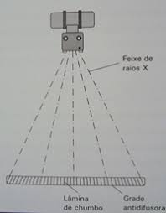

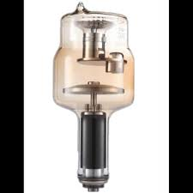
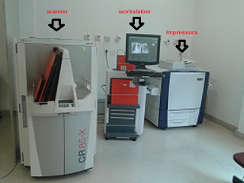

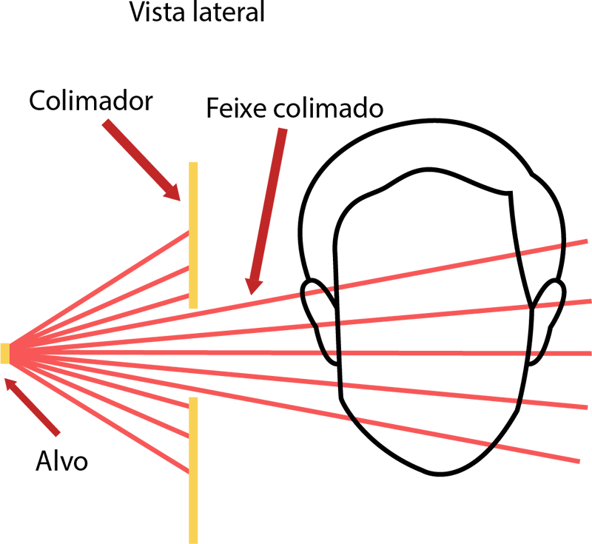
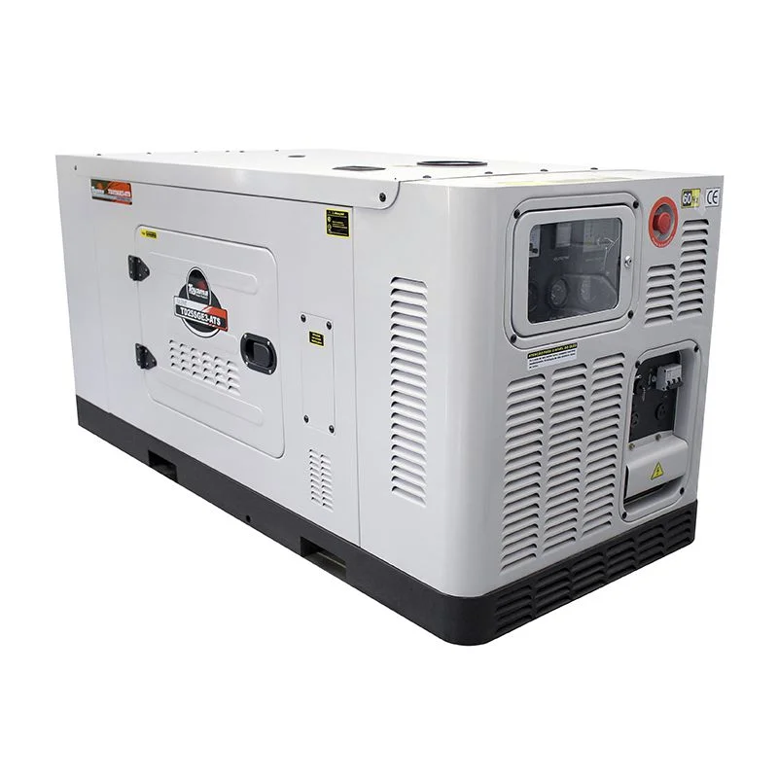
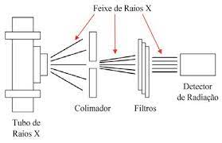
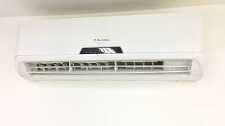
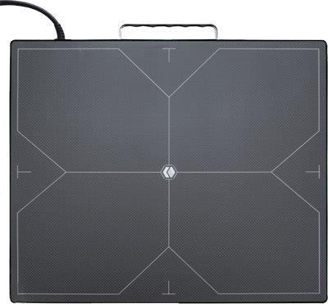
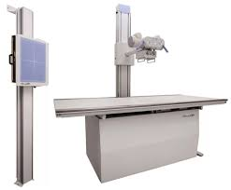
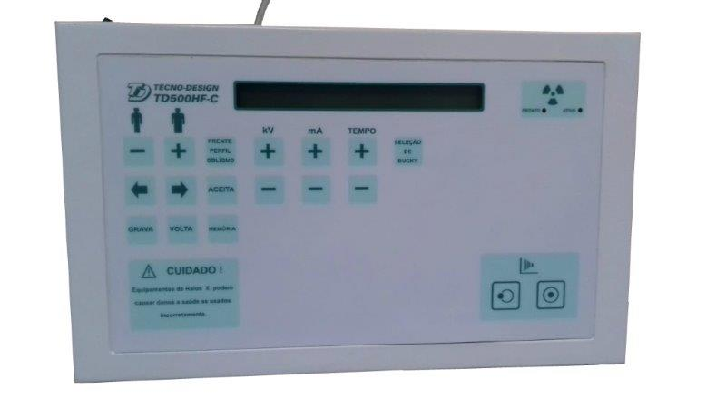

Slide 11
Gerador
Gerador de Alta Tensão
Os transformadores para raios-x tem sua aplicação junto ao aparelho de raios-X com uma função um pouco diferente doque vemos outros geradores convencionais. Em diversos geradores de alta tensão convencionais podem ser projetados com vários níveis de tensão e mA, tanto no primário quanto secundário para atender os mais diversos geradores desde o uso veterinário até o uso médico. Dependendo diretamente de sua utilização e potência necessária.
Função do Transformador de Alta Tensão
Este equipamento tem sua atuação principal na regulagem da tensão elétrica utilizada no
equipamento. Atua recebendo a carga elétrica da rede elétrica regulando e estabilizando a
tensão de entrada. Acumula a energia assim criando grande carga elevando a tensão. Regula a
voltagem KV de acordo com a técnica aplicada pelo operador, também a intensidade medida em
mA. Ou seja este equipamento tem a função de acumular a energia e transforma-la, reduzindo a
tensão e elevando drasticamente a intensidade da corrente.

Slide 12

SUPERVISÃO
Durante nossa jornada de trabalho, temos que nos habituar e adaptar aos equipamentos e processos realizados em cada instituição. Pois a funcionalidade de cada equipamento está diretamente ligada a vida útil, gerador, estabilidade energética e principalmente uma técnica adequada para realização e aquisição de imagens.
Temos que conhecer melhor possível os aparelhos de nossa rotina, tendo em mente onde podemos aplicar nossos conhecimentos, e apresentar uma solução, e o que temos que acionar os responsáveis.

Slide 13
E a formação dos Raios-X
A formação de raios X ocorre quando elétrons em alta velocidade colidem com um material alvo, geralmente um metal. Esses elétrons, ao interagirem com os átomos do alvo, perdem energia, emitindo essa energia na forma de raios X, que são ondas eletromagnéticas de alta energia.

Slide 14
Parâmetros técnicos
KV Kilovoltagem determina o contraste (poder de penetração). O contraste é responsável pela imagem preta e branca na radiografia, muito contraste significa uma imagem preta, chamada popularmente de “queimada”, e pouco contraste significa uma imagem branca.
mA Miliamperagem refere-se a miliamperes-segundos, uma unidade que representa a quantidade de radiação produzida por um tubo de raio X durante um determinado período de tempo. É calculado multiplicando a miliamperagem (mA) pelo tempo de exposição em segundos (s), ou seja, mAs = mA x s. O mAs influencia diretamente a densidade radiográfica da imagem, ou seja, o grau de enegrecimento.

Slide 15
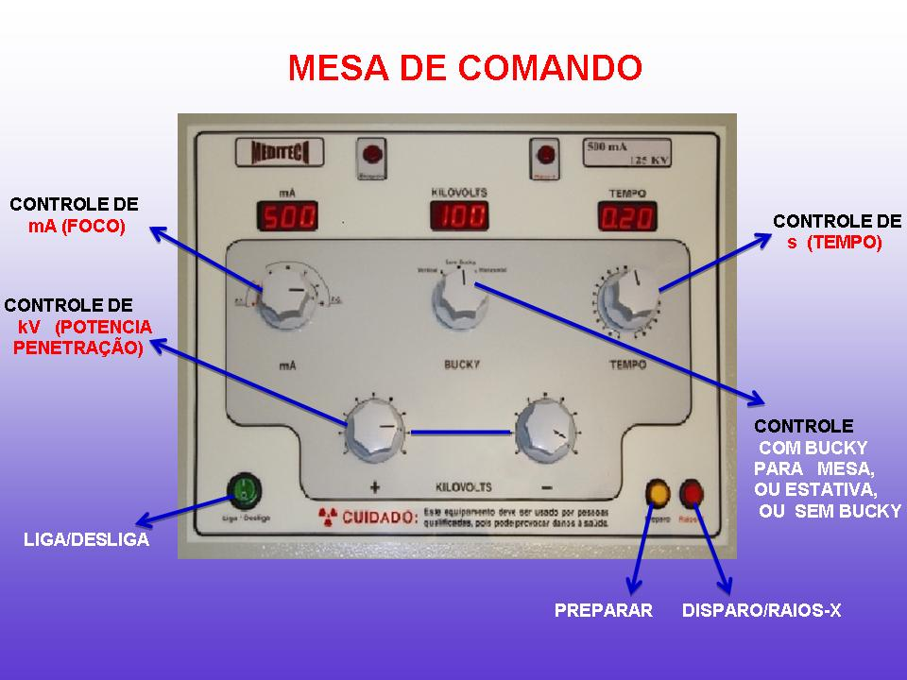

Slide 16
Entendendo a Miliamperagem:
Quantidade de Raios-X:
A miliamperagem controla diretamente a quantidade de raios-X produzidos durante a exposição. Um mA mais alto significa mais elétrons sendo acelerados, resultando em mais raios-X e, portanto, uma imagem mais escura (maior densidade).
Contraste e Detalhe:
A miliamperagem, juntamente com o tempo de exposição, forma o mAs (miliamperagem-segundo). O mAs é um fator chave para a densidade da imagem e, em conjunto com o kv (quilovoltagem), afeta o contraste e a visibilidade de detalhes.
Otimização da Exposição:
A escolha da miliamperagem ideal depende da espessura da região a ser radiografada, do tipo de exame e do paciente. Ajustes finos são necessários para obter a melhor qualidade de imagem com a menor dose de radiação possível.

Slide 17
Como funciona:
Tensão:
O kV controla a velocidade com que os elétrons são acelerados no tubo de raios X. Uma tensão maior (kV alto) significa elétrons mais rápidos e raios X mais energéticos.
Penetração:
Raios X mais energéticos (maior kV) têm maior capacidade de penetrar tecidos densos, como ossos, enquanto raios X menos energéticos (menor kV) são mais facilmente absorvidos por tecidos menos densos, como músculos e gordura.
Em resumo: O kV é um parâmetro fundamental na radiografia, influenciando a energia dos raios X, sua capacidade de penetração e o contraste da imagem. Um ajuste adequado do kV é crucial para obter imagens de qualidade e otimizar a proteção radiológica do paciente.

Slide 18
DFF
Outros fatores que influenciam no detalhamento da imagem são tamanho do ponto focal, DFoFi (Distância foco-filme) e DOF (Distância objeto-filme). O uso de menor ponto focal resulta em menor borramento geométrico, ou seja, em uma imagem mais nítida ou melhores detalhes.
Portanto, o pequeno ponto focal selecionado no painel de controle deve ser usado sempre que possível
Menor ponto focal significa menos espalhamento ou seja, preservação de detalhes finos da imagem.
DFF distancia foco filme ou DFOFI ou DFR é a distância entre a ampola ou melhor metade da metade da ampola até o receptor de imagens.
DOF é a distância do objeto para o filme ou seja: para uma mão em PA utilizamos DFF de 1 metro com a mão sobre o RI mas se eu manter a mesma DFF e afastar a mão a 15 cm do RI eu magnifico a minha imagem isso resulta em um possível borramento de até 20% da imagem porem possibilita que seja vista maior e mais visivel

Slide 19
DFF em raio-X significa Distância Foco-Filme, que é a distância entre o tubo de raios-X (fonte de radiação) e o receptor de imagem (filme ou detector). Essa distância é crucial para a qualidade da imagem radiográfica.
O que é DFF?
Distância Foco-Filme (DFF):
A distância entre o ponto emissor de raios-X (foco no tubo) e o receptor de imagem (filme ou detector digital).
Importância:
A DFF afeta diretamente a nitidez, o tamanho e a distorção da imagem radiográfica.

Slide 20
Por que a DFF é importante?
Magnificação:
Uma DFF maior reduz a magnificação da imagem, ou seja, o objeto aparece mais próximo do seu tamanho real.
Nitidez:
Uma DFF maior pode aumentar a nitidez da imagem, pois reduz a dispersão da radiação.

Slide 21
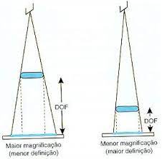

Slide 22
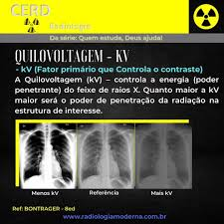

Slide 23
E a definição da técnica?
Mas e como eu faço pra saber a técnica que devo utilizar em cada estrutura em cada biotipo de paciente?
Cada paciente tem sua própria anatomia, alguns com musculatura mais densa, outros menos, alguns com maior presença de tecido adiposo onde se evidencia mais a radiação secundaria já outros com grande predominância de músculos, em fim.
Para esta definição nós utilizamos principalmente 2 fatores.
Calculo de KV
Tabela de Maron.

